Slide 1
命题逻辑

Slide 2
本节提要
问题1：什么是命题逻辑？
问题2：如何判定命题可满足？
Notes:
经典逻辑：命题逻辑(又称0阶逻辑)与一阶谓词逻辑
多值逻辑、二阶谓词逻辑（以谓词为变元）、模态逻辑、时态逻辑、lambda演算、pi演算等

Slide 3
引言
编程语言中的布尔表达式
  程序分析时需要考虑布尔表达式的可满足性
    (a >= 5) && (a <= 10) ; p || !q
搜索引擎中的布尔检索
  表达检索者的查询意图
    (“ Yuan Yao” OR “姚远”) AND “Computer Science” AND (NOT “Female” )
布尔运算符
  与，合取，Conjunction (AND) (∧, &, · )
  或，析取，Disjunction (OR) (∨)
  非，否定，Negation (NOT) (¬, ~, -)
Notes:
利用布尔逻辑运算符进行检索项的逻辑组配

Slide 4
逻辑
什么是逻辑？
  形式化：研究某个形式语言的有效推理
    如某个数学定理是否成立
  非形式化：研究自然语言中的论证
逻辑有什么作用？
  用来做分析与论证
  逻辑引导人们通过推理获得事物的本质
  逻辑让描述变得严谨、 无歧义
Notes:
柯匹的「逻辑学导论」说得好，学了逻辑，不一定就能够很好的推理，没学过逻辑的，逻辑能力也不就一定差。
但是学过逻辑的一定比没学过逻辑能够避免更多逻辑错误，能够更好的区分好的论证与差的论证，分清诡辩与合理的界线，抓住其本质，也能够使我们更加严谨，不会轻易被别人忽悠，做出正确的判断。

Slide 5
逻辑
日常生活中的逻辑：
  父子对话：
    子：爸爸，我要玩游戏
    父：不做完作业不能玩
  如果以p表示“做完作业”，q表示“玩游戏”：
    常理： p→q
    数学：¬ p→ ¬ q（等价命题：q→p）

Slide 6
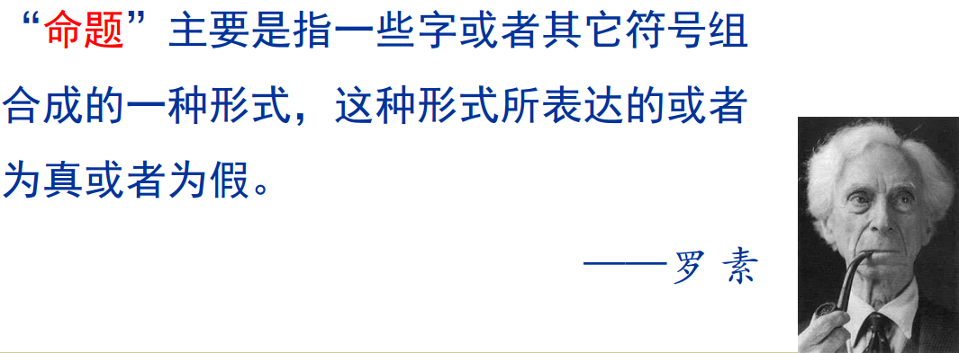
命题
命题（proposition）是无法严格定义的，一般可用如下解释

Slide 7
命题
命题指可以判断真假的陈述句
判断下列句子是否为命题
  税收下降了
  我的收入上升了
  今天是星期五
  你会说英语吗?
  3-x=5
  我们走吧!
  任一足够大的偶数一定可以表示为两个素数之和。
  他是个多好的人呀！
  “我现在说的是假话。”
✓
✓
✓
✗
✗
✗
✓
✗
✗

Slide 8
命题变元
命题变元：代表命题的变量
  常用小写字母表示，如： p, q, r
命题变元的取值范围为： {T, F}
  p: 今天是周六（p=F）
  q: 2+2=4 （q =T）

Slide 9
原子命题和复合命题
自然语言中的复合句与连词
复合命题
  并非外面在下雨。
  张挥与王丽都是三好学生。
  张晓静不是江西人就是安徽人。
  如果2+3=6，则π是有理数。
  是无理数当且仅当加拿大位于亚洲。
复合命题是否为真取决于：作为复合成分的子命题的真假 以及 连词的语义
Notes:
一个命题变元通常表示一个原子命题

Slide 10
否定连接词
~p/ ¬p: 非p
p
¬ p
F
T
T
F
¬ 的真值表
p所有可能的取值

Slide 11
合取连接词
p∧q：“p 并且 q”
p q
p∧q
p∧q=T iff p 和 q 均为T
F F
F T
T F
T T
F
F
F
T
<p,q> 所有可能的取值

Slide 12
析取连接词
p∨q=F iff both p and q 均为F
p∨q：“p 或 q”
p q
p∨ q
F F
F T
T F
T T
F
T
T
T
<p,q> 所有可能的取值

Slide 13
例
今天周二，开学第一节课
我们周二和周四有离散数学课
我们周二或者周四有离散数学课
套餐的菜单上写着：鸡腿饭或者叉烧饭，苹果或香蕉
异或连接符

Slide 14
蕴涵连接词
p→q ：“如果 p 则 q”
p→q =F iff
p为T而q为F
p q
p→q
F F
F T
T F
T T
T
T
F
T

Slide 15
蕴涵连接词
p→q：“若 p ，则 q” （条件语句）
“想得奖，仅当/只有考试得85分以上”
  “得奖” → “考试得85分以上”
  考不到85分以上，甭想得奖
不能玩游戏，除非做完作业（ ¬ p, 除非 q）
  没有做完作业，就不能玩（ ¬ q → ¬ p）
  玩 → 做完作业 （ p → q）
如果p则q、只要p则q、p仅当/只有q、 ¬p除非q
Notes:
不要出门 除非下课了

Slide 16
双蕴含连接词
p↔q ：“p当且仅当 q ”
p q
p ↔ q
p↔q 为真：意味着 p 和 q 总是 有相同的真值。
F F
F T
T F
T T
T
F
F
T
p↔q与 (p→q)∧(q→p)
有相同的真值

Slide 17
命题表达式（命题逻辑公式）
命题表达式的递归定义：
  命题变元是命题表达式
  若A是命题表达式，则（¬A）也是命题表达式。
  若A和B均是命题表达式，则（A∧B), (A∨B), (A→B), (A↔B)均是命题表达式。
  只有有限次应用上述规则形成的符号串才是命题表达式。
例子：
  (p→q)∧(q↔r), p→(q→r)是命题表达式
  pq→r, p→∧q不是命题表达式。
运算符的优先级： ¬， ∧， ∨， →，↔
Notes:
命题表达式：复合命题&原子命题

Slide 18
将自然语言翻译成命题表达式
只有你主修计算机科学或不是新生, 才可以从校园网访问因特网.
    a: 你可以从校园网访问因特网
    c: 你主修计算机科学
    f: 你是新生
    a → (c ∨ ¬f)；
Notes:
注意仅当/只有

Slide 19
将自然语言翻译成命题表达式
除非你满16周岁, 否则只要你身高不足4英尺就不能乘滑行游乐车.
    q: 你能乘滑行游乐车
    r: 你身高不足4英尺
    s: 你满16周岁
    ¬s→ (r→ ¬q)
    (¬s∧r)→ ¬q， …
Notes:
x除非s：¬x->s, 即¬s->x
只要就，r→ ¬q

Slide 20
逻辑谜题
泥巴孩谜题：一个男孩和一个女孩玩耍回来，额头上都弄上了泥巴。假设他们看不见自己的额头。父亲说“你们当中至少有一个人额头上有泥”。父亲问孩子“你知道你额头上有没有泥？”问了两遍，孩子们如何回答？
p：男孩的额头上有泥
q：女孩的额头上有泥
p∨q 为真

Slide 21
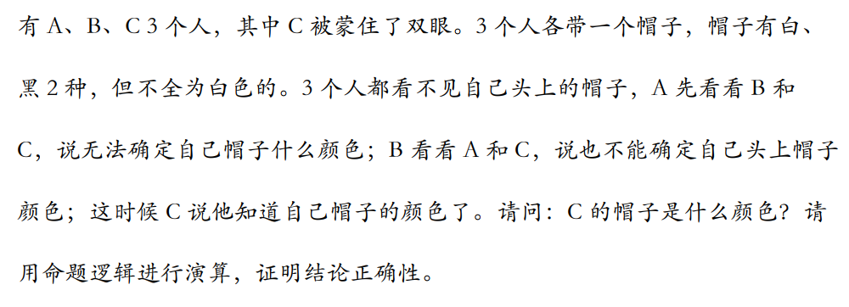
逻辑谜题
Notes:
p∨q∨r为真，q∨r为真，r为真

Slide 22
本节提要
问题1：什么是命题逻辑？
与命题表达式真假有关的判断
问题2：如何判定命题可满足？

Slide 23
命题表达式的真值确定
表达式：(¬p∧q)→¬r
p q r
¬ p
¬p∧q
¬r
(¬p∧q)→¬r
0 0 0
0 0 1
0 1 0
0 1 1
1 0 0
1 0 1
1 1 0
1 1 1
1
1
1
1
0
0
0
0
0
0
1
1
0
0
0
0
1
0
1
0
1
0
1
0
1
1
1
0
1
1
1
1
该表达式的一种
“成真指派”
该命题表达式的所有指派

Slide 24
永真式、矛盾式与可能式
永真式（重言式）：所有指派均为成真指派
  (p→q)↔(~q→~p) 对任意的p,q值均为1，为永真式。
矛盾式：所有指派均为成假指派
  p∧¬p 对任意的p值均为0，为矛盾式。
可能式：同时存在成真和成假指派
  (p→q)∧(p∨q):
    成真指派：(p,q) = (1,1) or (0,1)
    成假指派：(p,q) = (1,0) or (0,0)

Slide 25
逻辑等价
p和q逻辑等价：在所有可能情况下p和q都有相同的真值。
  也就是说，p↔q是永真式。记为：p ≡ q
  例：(p↔q) ≡ ((p→q)∧(q→p))
(p↔q) ↔ ((p→q)∧(q→p)) 真值表：
p q
p→q
q→p
(p→q)∧(q→p)
p↔q
(p↔q) ↔ ((p→q)∧(q→p))
0 0
0 1
1 0
1 1
1
1
0
1
1
0
1
1
1
0
0
1
1
0
0
1
1
1
1
1
Notes:
A≡B的三横不是逻辑联结词，所以A≡B也不是复合命题，他代表的是A↔B是永真式，即逻辑等价

Slide 26
常用的逻辑等价(1)
名称 等价
双重否定律 p ≡ ¬¬ p
幂等律 p ≡ p ∨ p, p ≡ p∧p
交换律 p∨q ≡ q∨p, p∧q ≡ q∧p
结合律 (p∨q)∨r ≡ p∨(q∨r)
(p∧q)∧r ≡ p∧(q∧r)
分配律 p∨(q∧r) ≡(p∨q)∧(p∨r)
p∧(q∨r) ≡(p∧q)∨(p∧r)
德摩根律 ¬(p∨q) ≡ ¬p∧¬q
¬(p∧q) ≡ ¬p∨¬q
吸收律 p∨(p∧q) ≡ p
p∧(p∨q) ≡ p

Slide 27
常用的逻辑等价(2)
名称 描述
支配律 p∨T ≡ T, p∧F ≡ F
恒等律 p∨F ≡ p, p∧T ≡ p
排中律 p∨¬p ≡ T
矛盾律 p∧¬p ≡ F
p→q ≡ ¬p∨q
p↔q ≡(p→q)∧(q → p)
p↔q ≡(p∧q)∨(¬p∧¬q)
假言易位 p→q ≡ ¬q→¬p
p↔q ≡ ¬q↔¬p
归缪论 (p→q)∧(p→¬q) ≡ ¬p
否定律

Slide 28
逻辑等价的判定
¬(p→q)和p∧¬q是否逻辑等价？
¬(p→q) ≡ ¬(¬p∨q)
≡ ¬(¬p) ∧ ¬q
≡ p ∧ ¬q
p∧q → p∨q是否永真？
p∧q → p∨q ≡ ¬(p∧q) ∨ (p∨q)
≡ (¬p∨ ¬q) ∨ (p∨q)
≡ ¬p∨p ∨¬q ∨q ≡ T

Slide 29
通过逻辑等价进行推理
We know that Bill, Jim and Sam are from Boston, Chicago and Detroit, respectively. Each of following sentence is half right and half wrong:
Bill is from Boston, and Jim is from Chicago.
Sam is from Boston, and Bill is from Chicago.
Jim is from Boston, and Bill is from Detroit.
Tell the truth about their home town.

Slide 30
通过逻辑等价进行推理
We set :
  P1 = Bill is from Boston
  P2 = Jim is from Chicago.
  P3 = Sam is from Boston
  P4 = Bill is from Chicago.
  P5 = Jim is from Boston
  P6 = Bill is from Detroit.
So, We have:
  ((p1∧~ p2) ∨(~p1∧p2)) ∧ ((p3∧~ p4) ∨(~p3∧p4)) ∧((p5∧~ p6) ∨(~p5∧p6)) 应该可满足
p₁∧ p₃ is False
p₁∧ p₄ is False
p₂∧ p₄ is False
p₂∧ p₅ is False
……

Slide 31
析取范式
等价替换：
((p₁∧~ p₂)∨(~p₁∧p₂)) ∧ ((p₃∧~ p₄) ∨(~p₃∧p₄))
≡(((p₁∧~ p₂)∨(~p₁∧p₂)) ∧(p₃∧~ p₄))∨(((p₁∧~ p₂)∨(~p₁∧p₂)) ∧(~p₃∧p₄))
≡(p₁∧~ p₂∧p₃∧~ p₄) ∨(~p₁∧p₂∧p₃∧~ p₄) ∨(p₁∧~ p₂∧~p₃∧p₄) ∨(~p₁∧p₂∧~p₃∧p₄))
≡ F∨(~p₁∧p₂∧p₃∧~ p₄) ∨F∨F
≡ ~p₁∧p₂∧p₃∧~ p₄
继续：
(~p₁∧p₂∧p₃∧~ p₄)∧((p₅∧~p₆)∨(~p₅∧p₆))
≡ (~p₁∧p₂∧p₃∧~ p₄∧~p₅∧p₆) 可满足
So, Jim is from Chicago, Sam is from Boston, and Bill is from Detroit.
由题意

Slide 32
命题的可满足性
一个复合命题是可满足的，则存在一个对其变元的赋值使其为真
* Boolean satisfiability problem (SAT)：第一个NPC问题，至今没有一个高效的多项式算法能够解决

Slide 33
Sudoku谜题（九宫格数独游戏）
3²×3²的网格，3²个3×3的子网格。
每行、每列及每宫填入数字1-9且不能重复。
2
9
4
4 →
5
4
1
4
4
2
6
7
5
7
3
5
1
9
6

Slide 34





Sudoku谜题（可满足性问题）
s_{xyz} : 第x行第y列的格子里填上数字z.
every column contains every number
every row contains every number
each of the nine 3 × 3 blocks contains every number
Notes:
设计Sudoku谜题，使得它有（唯一）解 ?

Slide 35
命题表达式的范式
为何要“范式”？
  对于给定公式的判定问题，可用真值表方法加以解释，但当公式中命题变元的数目较大时，计算量较大，每增加一个命题变元，真值表的行数要翻倍，计算量加倍；此外，对于同一问题，可以从不同的角度去考虑，产生不同的但又等价的命题公式，即同一个命题可以有不同的表达形式。这样给命题演算带来了一定的困难，因此有必要使命题公式规范化。

Slide 36
命题表达式的范式
一些术语：
  命题变元或命题变元的否定称为文字；
  有限个文字的析取式称为简单析取式，
  有限个文字的合取式称为简单合取式；
  由有限个简单合取式构成的析取式称为析取范式(DNF，Disjunctive Normal From)，
  由有限个简单析取式构成的合取式称为合取范式 (CNF，Conjunctive Normal From)。

Slide 37
命题表达式的范式
例： ①：p，¬p ；
②：p∨q∨ ¬r；
③：¬p∧q∧r；
④：(p∧q)∨(¬p∧q)；
⑤：(p∨q)∧(¬p∨q)；
  一个文字既是一个析取范式又是一个合取范式；
  一个析取范式为矛盾式，当且仅当它的每个简单合取式是矛盾式；
  一个合取范式为永真式，当且仅当它的每个简单析取式是永真式。
Notes:
①：P，¬P 是文字，简单析取式，简单合取式，析取范式，合取范式；
②：P∨Q∨ ¬R是简单析取式，析取范式，合取范式；
③：¬P∧Q∧R是简单合取式，析取范式，合取范式；
④：(P∧Q)∨(¬P∧Q)是析取范式；
⑤：(P∨Q)∧(¬P∨Q)是合取范式。

Slide 38
析取（合取）范式的存在性
定理：任一命题都存在着与之等价的析取范式与合取范式，但并不惟一
  例： p∨q∨r 与 (p∧¬q)∨q∨r
求 (p→q) ↔ r 的析取范式
  (¬p∨q) ↔ r （消去→）
  ((¬p∨q)∧ r) ∨ (¬(¬p∨q) ∧ ¬r ) （消去↔ ）
  ((¬p∨q)∧ r) ∨ ( (p∧¬ q) ∧ ¬r ) （否定号内移）
  (¬p∧ r) ∨ (q∧ r) ∨ (p∧¬q∧¬r ) （分配律、结合律）
Notes:
第一步：消去蕴含与双蕴含联结词
第二步：否定号内移
第三步：利用分配律、结合律

Slide 39
主析取（主合取）范式的唯一性
定理：任何命题公式的主析取范式和主合取范式存在且唯一，即任何命题公式都有且仅有一个与之等价的主合取范式和主析取范式。
  包含所有命题变元或其否定一次且仅一次的简单合取式，称为极小项
  包含所有命题变元或其否定一次且仅一次的简单析取式，称为极大项
  由有限个极小项组成的析取范式称为主析取范式
  由有限个极大项组成的合取范式称为主合取范式

Slide 40
极小项与极大项
P | Q | R | 极小项 | 极大项
0 | 0 | 0 | m0= ¬P∧¬Q∧¬R | M0= P∨Q∨R
0 | 0 | 1 | m1= ¬P∧¬Q∧R | M1= P∨Q∨¬R
0 | 1 | 0 | m2= ¬P∧Q∧¬R | M2= P∨¬Q∨R
0 | 1 | 1 | m3= ¬P∧Q∧R | M3= P∨¬Q∨¬R
1 | 0 | 0 | m4= P∧¬Q∧¬R | M4= ¬P∨Q∨R
1 | 0 | 1 | m5= P∧¬Q∧R | M5= ¬P∨Q∨¬R
1 | 1 | 0 | m6= P∧Q∧¬R | M6= ¬P∨¬Q∨R
1 | 1 | 1 | m7= P∧Q∧R | M7= ¬P∨¬Q∨¬R
三个命题变元的真值取值与极小项和极大项的对应对位关系表
Notes:
任意两极小项的合取必假，任意两个极大项的析取必为真
所有极小项的析取为永真公式，所有极大项的合取是永假公式

Slide 41
求主析取（主合取）范式
求 (p→q) ↔ r 的主析取范式
  (¬p∧ r) ∨ (q∧ r) ∨ (p∧¬q∧¬r ) （析取范式）
  (¬p ∧¬q ∧ r) ∨ (¬p ∧ q ∧ r) ∨ (p ∧ q ∧ r) ∨ (p ∧¬q∧¬r )
  001 (m1) 011 (m3) 111 (m7) 100 (m4)
  (p∨q∨r) ∧ (p∨¬q ∨r) ∧ (¬p∨q∨¬r) ∧ (¬p∨¬q∨r )
  (M0) (M2) (M5) (M6)
  ¬p ∧ r ≡ ¬p ∧ (¬q ∨ q) ∧ r
  ≡ (¬p ∧ ¬q ∧ r ) ∨ (¬p ∧ q ∧ r )
  q ∧ r ≡ ( p ∧ q ∧ r ) ∨ (¬p ∧ q ∧ r )
Notes:
可以直接由主析取范式得到主合取范式（极小项的析取vs极大项的合取）

Slide 42
本节小结
问题1：什么是命题逻辑？
与命题真假有关的判断
问题2：如何判定命题可满足？
真值表与逻辑等价；范式与主范式

Slide 43
本节小结
命题逻辑就是涉及命题的逻辑领域
命题逻辑是逻辑学的一个分支。它也称为命题演算、句子演算、句子逻辑，有时也称为零阶逻辑。它涉及命题（可以是真或假）和命题之间的关系，包括基于它们的论证的构建。
与一阶逻辑不同，命题逻辑不处理非逻辑对象、以及关于它们的谓词或量词。然而，命题逻辑的所有机制都包含在一阶逻辑和高阶逻辑中。从这个意义上说，命题逻辑是一阶逻辑和高阶逻辑的基础。
命题逻辑是一个形式系统, 有可以由以逻辑运算符结合原子命题来构成代表“命题”的公式，以及允许某些公式建构成“定理”的一套形式“证明规则”。

Slide 44
作业
见课程主页

